Slide 1
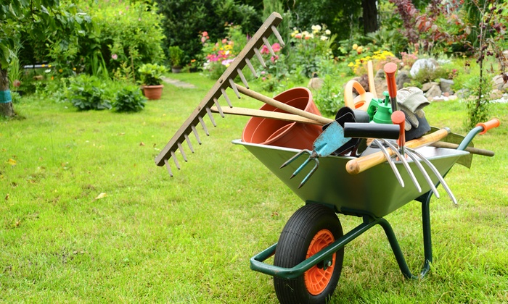
OPLEIDINGEN GROEN AANLEG EN ONDERHOUD

Slide 2
WAAROM?
Symbion heeft een naam hoog te houden als het gaat om opleiden voor werken bij een hoveniersbedrijf of in het groenonderhoud.
De groenopleidingen die aangeboden worden sluiten goed aan op de wensen van deze bedrijven. De stagiaires gaan als assistent mee met de hoveniers naar de klanten voor onderhoud of aanleg.
Om de kans om na de stage werk te krijgen in het groen te vergroten, worden de opleidingen werken in het groen en plantenteelt aangeboden.
Om werk te kunnen krijgen bij een hoveniersbedrijf is de het behalen van het B-VCA-diploma vaak vereist.

Slide 3
WAT GA JE DOEN ?
De opleidingen bestaan uit een theorie en praktijk gedeelte.
Het studiemateriaal bestaat uit een theorie/ opdrachten map. De theorie wordt klassikaal behandeld en de leerling werkt in eigen tempo aan de theorie opdrachten. De opdrachten map bevat opdrachten waaraan begonnen kan worden zodra de theorie is behandeld.
De opleidingen leiden tot een praktijkexamen dat onder toezicht van een gecommitteerde van het KPC op school, basisopleidingen SVA1, of bij het stageadres, vervolgopleidingen SVA2 worden afgenomen.
De lesstof bestaat uit theorie en praktijk. Kennis over het groenonderhoud, plantenteelt. Afhankelijk van de opleiding krijg je les in vakkennis, onderhoud gereedschap/machines, veiligheid, omgaan met klanten, werknemers- en praktische vaardigheden.
Ongeveer 1 uur uitleg over en werken aan theorie
4 lesuren praktijk
Werken aan de certificeringseisen bij het stageadres.

Slide 4
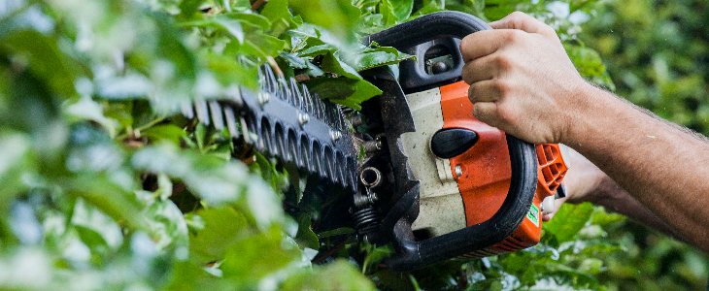
HOELANG?
De opleidingen groen onderhoud en aanleg worden 1 dag in de week gedurende het hele schooljaar gegeven.
Wordt aan het einde van het schooljaar afgesloten met een praktijkexamen waarbij ook de theoriekennis wordt getoetst.

Slide 5
DE LEERLIJN
Leerjaar 4
SVA1 : Werken in het Groen
SVA1 : Werken in de plantenteelt
Werken met tuin en parkmachines
Leerjaar 5
SVA2 : Werken in het Groen
SVA 2: Werken in de plantenteelt
Werken met de motorkettingzaag en de bosmaaier
Werken met tuin en parkmachines
Vervolgopleiding bij Symbion
Entree opleiding Niveau 1 groen
B-VCA
Heftruck

Slide 6
VOORWAARDEN en BENODIGDE KWALITEITEN
Voorwaarden
Voor de SVA1 opleiding hebben de leerlingen in leerjaar aangetoond de opleiding te willen en te kunnen volgen d.m.v. de Meesterproef
Voor de SVA2 opleiding is het noodzakelijk dat de leerlingen de voorafgaande SVA 1 opleiding hebben afgerond.
Voor de Entree opleiding moet SVA1 en is SVA2 reeds afgerond of gebeurt dat gedurende de entreeopleiding. Leerlingen lopen individueel stage in bij een hoveniersbedrijf /groenvoorziening (ingeval van SVA2 en Entree) aan het einde van de opleiding het praktijkexamen of de proeve van vaardigheid worden afgenomen.
Kwaliteiten:
Samenwerken en overleggen,
Omgaan met anderen,
Luisteren,
Veilig werken
Nauwkeurig werken
Zelfstandig werken
Omgaan met kritiek.

Slide 7
BEDANKT VOOR HET KIJKEN
Mocht u meer informatie willen hebben over deze opleiding neem dan contact op met ons algemene mailadres
info@symbion-vo.nl
TOT ZIENS BIJ DE OPLEIDINGEN GROEN AANLEG en ONDERHOUD!

